Slide 1
Навчально-науковий юридичний інститут кафедра конституційного і адміністративного права

Slide 2
ДЕРЖБЮДЖЕТНА (кафедральна) науково-дослідна робота
«Публічно-правовий механізм забезпечення національних інтересів України»
Термін виконання роботи
01.11.2016 р. - 30.06.2019 р.

Slide 3
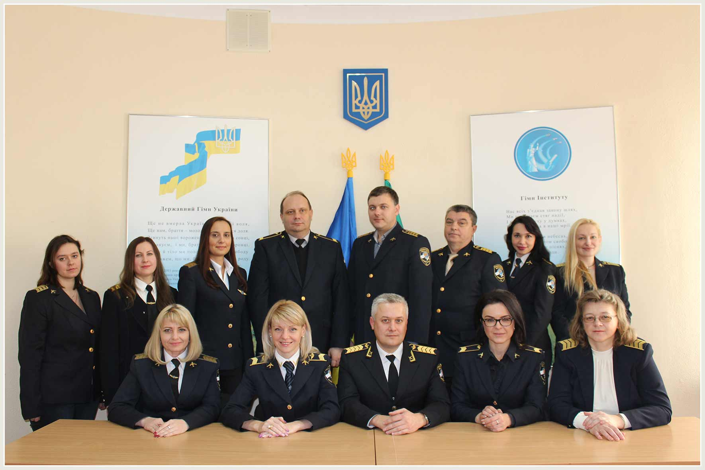
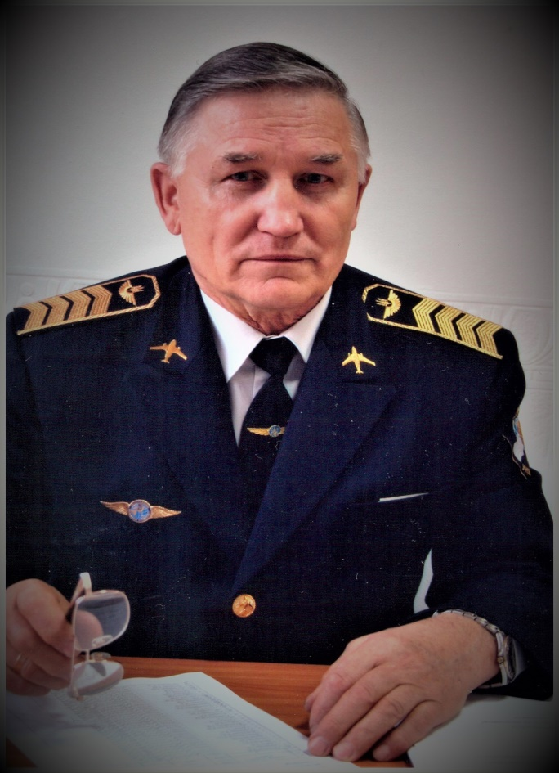
Виконавці
Науковий керівник – к.ю.н., професор С.Т. Гончарук
Head - Candidate of Law, Professor Goncharuk S.T.
Виконавці:
науково-педагогічний склад та аспіранти кафедри
Аrtists:
Research and teaching staff and graduate students of department

Slide 4
Анотація. Зміст досліджень полягає у вивченні сутності, особливостей та структури публічно-правового механізму забезпечення національних інтересів України, окресленні його основних ознак та характеристиці правових засобів забезпечення функціонування.
Abstract.
The main content of research is to study essence, special features and structure of public-legal mechanism of ensuring national interests of Ukraine, outlining its main indications and characteristics of the principal legal means to ensure its functioning.

Slide 5
Ключові слова. Публічно-правовий механізм, національні інтереси України, правова основа забезпечення національних інтересів, об’єкти національної безпеки, суб'єкти забезпечення національної безпеки та інтересів України, пріоритети національних інтересів, загрози національним інтересам і національній безпеці України.
Keywords.
Public-legal mechanism, the national interests of Ukraine, the legal basis of national interests, national security objects, subjects of national security and interests of Ukraine, prioritize national interests, threats to national interests and national security of Ukraine.

Slide 6
Мета НДР полягає у формулюванні, визначенні, а також належному теоретичному обґрунтуванні шляхів розв’язання основних доктринальних проблем публічно-правового механізму забезпечення національних інтересів України у процесі її поступової інтеграції до Європейського співтовариства, а також системної адаптації національного законодавства до законодавства ЄС.
The purpose of research is the formulation, determination, and proper justification theoretical substantiation of ways to solve the basic doctrinal issues of public-legal mechanism of Ukraine's national interests in the process of its gradual integration into the European community, and systemic adaptation of national legislation with EU legislation.

Slide 7
Завданням НДР є дослідження та системний аналіз сучасних аспектів трансформації публічно-правового механізму забезпечення національних інтересів України як цілісної інтегрованої сукупності правових засобів, спрямованих на створення належних умов захищеності життєво важливих інтересів людини і громадянина, суспільства і держави, за якої забезпечуються сталий розвиток суспільства, своєчасне виявлення, запобігання і нейтралізація реальних та потенційних загроз національним інтересам у сферах правоохоронної діяльності, боротьби з корупцією, прикордонної діяльності та оборони, міграційної політики, охорони здоров'я, освіти та науки, науково-технічної та інноваційної політики, культурного розвитку населення, свободи слова та інформаційної безпеки, соціальної політики та пенсійного забезпечення, житлово-комунального господарства, ринку фінансових послуг, захисту прав власності, фондових ринків і обігу цінних паперів, податково-бюджетної та митної політики, торгівлі та підприємницької діяльності, ринку банківських послуг, інвестиційної політики, ревізійної діяльності, монетарної та валютної політики, захисту інформації, ліцензування, промисловості та сільського господарства, транспорту та зв'язку, інформаційних технологій, енергетики та енергозбереження.

Slide 8
The task of the research is studying and systematic analyzing of current issues of transformation of public-legal mechanism of ensuring the national interests of Ukraine as a complete integrated set of legal measures, that aimed at creating appropriate conditions for protection of vital interests of human and citizen, society and the state, which provided the sustainable development of society, timely detection, prevention and neutralization of real and potential threats to national interests in areas of law enforcement, the fight against corruption, border activities and defense, immigration policy, health care, education and science, science, technology and innovation policy, cultural development of the population, freedom of expression and information security, social policy and pensions, housing and utilities, financial services market, protection of property rights, stock markets and securities turnover, fiscal and customs policy, trade and business activities, banking services market, investment policy, auditing, monetary and exchange rate policy, data protection, licensing, industry and agriculture, transport and communications, information technology, energy and energy efficiency.

Slide 9
Напрями дослідження:
Конституційно-правовий механізм забезпечення національних інтересів України
Фінансово-правовий механізм забезпечення національних інтересів України
Адміністративно-правовий механізм забезпечення національних інтересів України

Slide 10
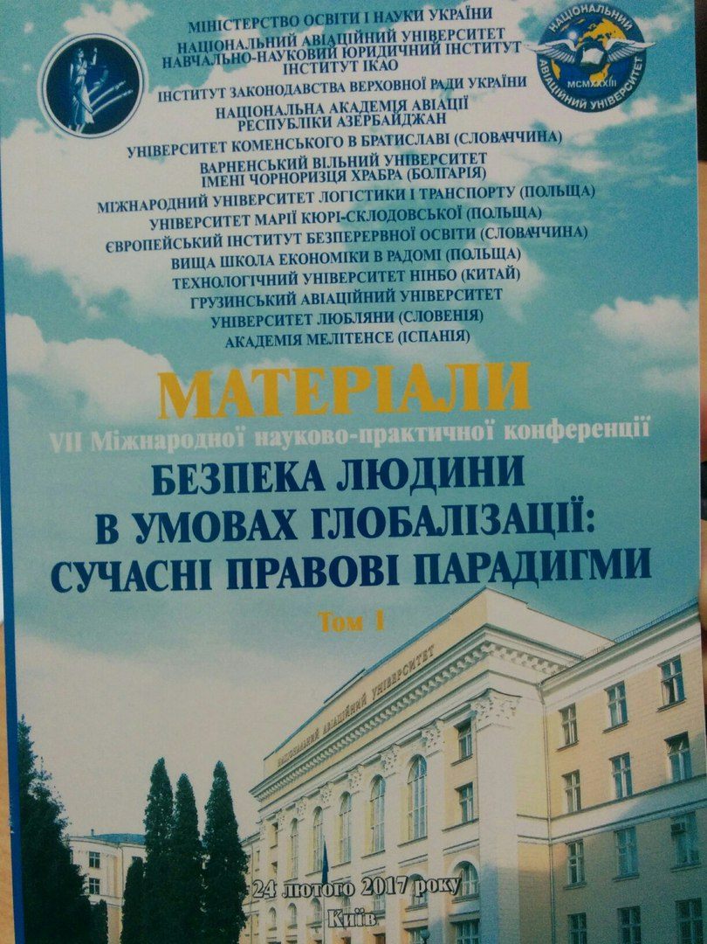
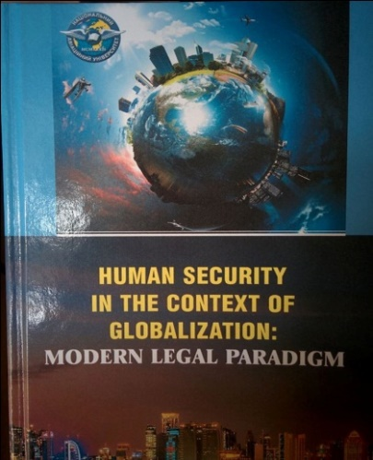
Публікації у вітчизняних та зарубіжних фахових виданнях

Slide 11
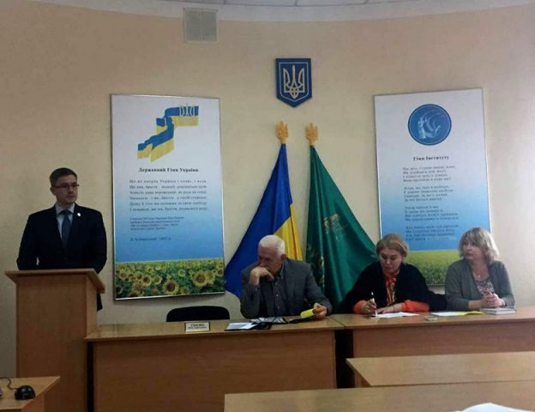
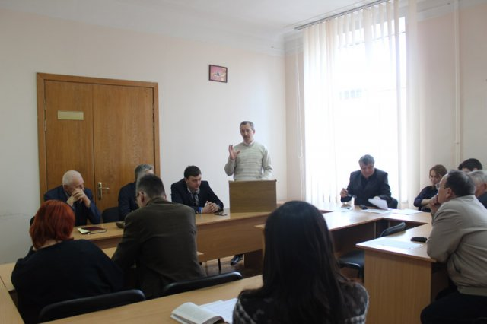
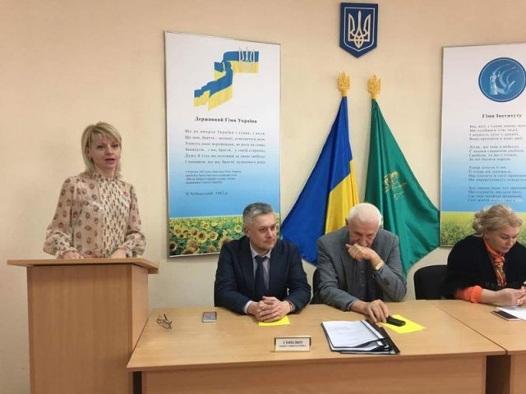
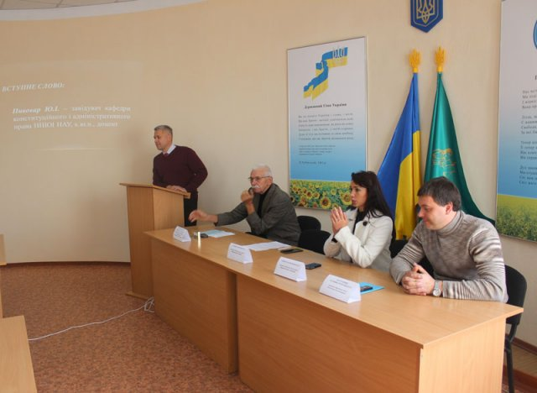
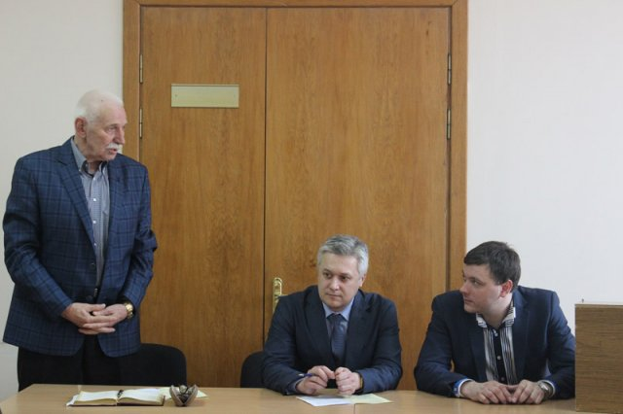
Участь та організація круглих столів, семінарів у 2017- 2018 н.р.
Науково-методичний семінар «Удосконалення організації навчального процесу при підготовці фахівців для захисту прав громадян в адміністративному процесі» - 19 жовтня 2017 року;
Науково-методичний семінар на тему: «Впровадження інноваційних методик викладання дисциплін публічно-правового циклу в контексті нових стандартів освітньої діяльності в України» - 22 березня 2018 року;

Slide 12
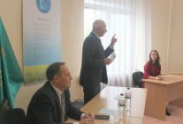
Науково-практична діяльність
Науковці кафедри взяли участь у підготовці Науково-практичного коментаря Кодексу України про адміністративні правопорушення за редакцією д.ю.н., професора С.В. Пєткова.

Slide 13
Список праць за 2016-2017 н.р.:
1. Pyvovar Y., Pashinskiy M. Legislative collisions of legal regulation of administrative enforcement within activities of National bank of Ukraine and methods of their elimination / Y. Pyvovar, M. Pashinskiy // Proceedings of the National Aviation University. – 2016. – №3(68). – рp. 153-162.
2. Pyvovar Y., Husar O. Theoretical Framework of Administrative Legal Regulation in Flight Safety Area within Civil Aviation / Y. Pyvovar, O. Husar // Proceedings of the National Aviation University. – 2016. – №4(69). – р.p. 126-134.
3. Устинова І.П., Полторацька Ю.І. Міжнародні практики організації банківської системи як моделі для реформування банківського нагляду в Україні / І.П. Устинова, Ю.І. Полторацька // Наукові праці Національного авіаційного університету. Серія : Юридичний вісник «Повітряне і космічне право». – 2017. – № 1 (42). – С. 86-92.
4. Sopilkpo I. Prospects for Legal Regulation of Copyright Objects in Compliance with International Standards / I. Sopilko // Proceedings of the National Aviation University. – 2016. – № 3 (68) – P. 117–124.
5. Сопілко І.М. Тролі, боти та бот-мережі як загрози розвитку інформаційного суспільства / І.М. Слопілко // Наукові праці Національного авіаційного університету. Серія «Юридичний вісник «Повітряне і космічне право». – 2016. – № 4 (41). – С. 86–91.
6. Рябченко О.П. Щодо визначення предмету судової адміністративної юрисдикції/ Рябченко О.П., Романяк М.М.// Науковий вісник Херсонського державного університету. — Серія «Юридичні науки». — 2017. — Вип. 1.— Том 2. – с.58-60.
7. Радзівілл О.А. Багатомірність втілення індивідуальних мотивацій в історичних формах соціокультурної організації / О.А. Радзівілл / Юридичний вісник. «Повітряне і космічне право». – К. : НАУ. – 2017. – № 2. – С. 37-48.
8. Толкачова І.А. Особливості міграційних процесів в Україні / І.А. Толкачова // Наукові праці Національного авіаційного університету. Серія : Юридичний вісник «Повітряне і космічне право». – К. : НАУ, 2016. – №3 (40) – С. 90–94.
9. Юринець Ю.Л. Заборона російського контенту : «Інформаційні війни» України та Росії в контексті ст. 10 ЄКПЛ / Ю.Л. Юринець // Юридична газета. – № 6 (556). – С. 22-24.
10. Гончарук С.Т., Олійник В.В. Професійна підготовка державних службовців – важливий елемент проходження державної служби / С.Т. Гончарук, В.В. Олійник // Наукові праці Національного авіа-ційного університету: Серія «Юридичний вісник. Повітряне і космічне право». – 2017. – № 1 (42). – С. 57-64.

Slide 14
1. Sopilkpo I. The use of information axiology in the context of state information policy making / I. Sopilko // Law and History Review. – 2016. – Issue 4 (2), November. – V. 34. –P. 1112–1119.
2. Pyvovar Y. Legal nature of the tax credit in the mechanism of value added tax administration / Y. Pyvovar // Internauka : International Scietific Journal. – 2017. – №2(24) – T. 2. – С. 153-155.
3. Pyvovar Y.I. Problems of regulatory support of convicts’ right to higher education in Ukraine / Y.I.Pyvovar, I.V.Pyvovar // Priority a stratégie pre rozvoj právnej vedy vo svete vedy : Zborník príspevkov z Medzinárodnej vedecko-praktickej konferenciа, (Slovenská republika, Sládkovičovo, 28–29 októbra 2016 r.). – Sládkovičovo : Vysoká škola Danubius, 2016. – p.183-186.
4. Толкачова І.А. Правовий аналіз адміністративної відповідальності неповнолітніх в Україні / І.А. Толкачова, І.В. Нікітіна // Materials of the XII International scientific and practical conference, «Fundamental and applied science 2016», October 30 – November 7, 2016. – Sheffield (England), 2016. – С. 3-5.
5. Tolkachova I. Constitutional and legal regulation of migratory processes in Ukraine / I. Tolkachova // Materials of the XII International scientific and practical conference, «Fundamental and applied science 2016», October 30 – November 7, 2016. – Sheffield (England), 2016. – P. 41-42.
6. Юринец Ю.Л., Пивовар И.В. Философия концепта «культурные ценности» и практическое значение философских исследований в данной сфере / Ю.Л. Юринец, И.В.Пивовар // Актуальные проблемы гуманитарных и социальных исследований : Материалы XIV межрегиональной научной конференции молодых ученых / Новосиб. гос. ун-т. – Новосибирск, НПЦ НГУ, 2016. – С. 95-97.
7. Розум І.О., Корженівська Т.В. Оскарження рішень, дій або бездіяльності державного виконавця у судовому порядку / І.О. Розум, Т.В. Корженівська // Innovative research of legal regulation of public administration : International Scientific Conference, Lublin, Poland, 16–17 June 2017 : зб. наук. пр.. - Lublin, Poland : ISAP, 2017 (прийнято до друку).
8. Розум І.О., Логоша В.В. Закон України «Про виконавче провадження»: новації та окремі проблемні аспекти застосування / І.О. Розум, В.В. Логоша // Innovative research of legal regulation of public administration : International Scientific Conference, Lublin, Poland, 16–17 June 2017 : зб. наук. пр.. - Lublin, Poland : ISAP, 2017 (прийнято до друку).
9. Гончарук С.Т., Джигир Д.Г. Реалізація права на захист у провадженні у справах про адміністративні правопорушення / С.Т. Гончарук, Д.Г. Джигир // Міжнародний науковий журнал «Інтернаука». -2017. - №4 (26). Т.2. – С. 100-104.

Slide 15
Список праць за 2017-2018 н.р.:
1. Сопілко І.М. The Internet and Practice of Legal regulation of information challenges in the context of EU integration / Сопілко І.М., Pyvovar Yu.I. - Human rights: theory and practice. Collection of scientific papers. January 23-28, 2017 – London: IASHE, 2017 – 184 p.
2. Сопілко І.М. Special aspects of realization and protection of human rights on the Internet. / Сопілко І.М. Ustynova I. P.Tolkachova I.A. Pyvovar Yu.I. - Human security in the context of globalization: modern legal paradigm. Slovak Republic, Podhajska : Vychodoeuropska agentura pre rozvoj, n.o. Eastern European Development agency n.o. – 2017 – 278 c.
3. Миронець О.М. Аборт: конфлікт між правом жінки на вільний вибір та правом ненародженої дитини на життя / О.М. Миронець В. С. Адамова, І. Ю. Гуцал // Międzynarodowa konferencja naukowo-praktyczna Nowy sposób rozwoju. 30.11.2017-30.11.2017. Познань/Poznan.
4. Толкачова І.А. Конституційні засади громадянського суспільства в процесі реформування конституції України: сучасний стан та перспективи розвитку / К.Б. Текєджанова, І.А. Толкачова // Materialy XIII Miedzynarodowej naukowi-praktycznej konferencji «Perspektywiczne opracowania są nauką i technikami – 2017» 07 - 15 listopada 2017 r., Volume 2 Przemyśl: Nauka i studia – С. 85-87.
5. Толкачова І.А. Форми звернення до Конституційного Суду України / І.С. Мельничук, І.А. Толкачова // Materialy XIII Miedzynarodowej naukowi-praktycznej konferencji «Perspektywiczne opracowania są nauką i technikami – 2017» 07 - 15 listopada 2017 r., Volume 2 Przemyśl: Nauka i studia – С. 88-90.
6. Толкачова І.А. Порівняльна характеристика проведення референдумів в Україні та Франції / Я.Ю. Матвійчук, І.А. Толкачова // Materialy XIII Miedzynarodowej naukowi-praktycznej konferencji «Perspektywiczne opracowania są nauką i technikami – 2017» 07 - 15 listopada 2017 r., Volume 2 Przemyśl: Nauka i studia – С. 91-93.
7. Толкачова І.А. Особливості прийняття законів в Італії та США / І.М. Пущик, І.А. Толкачова // Materialy XIII Miedzynarodowej naukowi-praktycznej konferencji «Perspektywiczne opracowania są nauką i technikami – 2017» 07 - 15 listopada 2017 r., Volume 2 Przemyśl: Nauka i studia – С. 96-98.
8. Толкачова І.А. Роль конституційної скарги у механізмі захисту прав та свобод людини і громадянина / А.А. Петухова, І.А. Толкачова // Materials of the XIII International scientific and practical Conference «SCIENCE AND СIVILIZATION- 2017», November 30 - December 7 2017, Volume 7 : Sheffield. Science and education LTD – C. 84-86.
9. Толкачова І.А. Структура та особливості формування Парламенту Великої Британії / І.С. Мельничук, І.А. Толкачова // Materials of the XIII International scientific and practical Conference «SCIENCE AND СIVILIZATION- 2017», November 30 - December 7 2017, Volume 7 : Sheffield. Science and education LTD – C. 87-89.
10. Миронець О.М. Теоретико-правові аспекти легалізації проституції / О.М. Миронець, І.О. Капустяк // Електронне наукове фахове видання «Порівняльно-аналітичне право». – м. Ужгород, 2017. – № 4.

Slide 16
11. Миронець О.М. Теоретико-правові аспекти кіберзлочинності в Україні /O.М. Миронець, В.В. Колмиков // Кібербезпека в Україні: правові та організаційні питання : матеріали всеукр. наук.-практ. конф., м. Одеса, 17 листопада 2017 р. – Одеса : ОДУВС, 2017. – С. 30-32.
12. Миронець О.М. Проблеми забезпечення прав осіб з інвалідністю в Україні / O.М. Миронець, М.М. Алієв, Р.М. Овчінніков // Актуальні питання юридичної теорії і практики: наукові дискусії: матеріали міжнародної наук.-практ. конф., м. Харків, 1-2 грудня 2017 р. – Харків, 2017.
13. Миронець О.М. Право власності на Місяць та інші небесні тіла / О.М. Миронець // XII Наукові читання «Дніпровська орбіта-2017», 26-28 жовтня 2017 р. – м. Дніпро. – [Електронний ресурс]. – Режим доступу: http://dneprorbita.org.ua/news_common/12_10_2017.htm
14. Yuce N. General aspect on human security in the world and in Turkey / O.M. Myronets, N. Yuce // Безпека людини, суспільства, держави: Матеріали науково-практичної конференції, м. Київ, 28 жовтня 2017 р. К.: Київський кооперативний інститут бізнесу і права, 2017. – С. 319-321.
15. Myronets O.M. Human security in Nigeria: a question of morality and law / O.M. Myronets, A.I. Ijaodola // Безпека людини, суспільства, держави: Матеріали науково-практичної конференції, м. Київ, 28 жовтня 2017 р. К.: Київський кооперативний інститут бізнесу і права, 2017. – С. 314-316.
16. Сопілко І.М. Значення рамкових рішень Європейського Союзу в процесі вдосконалення боротьби зі злочинністю в Україні /І.М. Сопілко, С.Я. Лихова // Кримінально-правове забезпечення сталого розвитку України в умовах глобалізації : матеріали міжнар. наук.-практ. конф., 12-13 жовт. 2017 р. – Харків: Право, 2017. – С. 151–154.
17. Устинова І.П. Окремі питання забезпечення здійснення контролю експлуатантів на повітряному транспорті України як складова безпеки польотів / І.П. Устинова // АЕРО-2017. Повітряне і космічне право: [Матеріали Всеукраїнської конференції молодих учених і студентів, м. Київ, Національний авіаційний університет, 23 листопада 2017 р.] Том 1. – Тернопіль: Вектор. – С. 161-163.
18. Юринець Ю.Л. Окремі аспекти правової регламентації повітряних перевезень / Ю.Л. Юринець, В.В Бурбеза // АЕРО-2017. Повітряне і космічне право: [Матеріали Всеукраїнської конференції молодих учених і студентів, м. Київ, Національний авіаційний університет, 23 листопада 2017 р.] Том 1. – Тернопіль: Вектор. - С. 166-168.
19. Юринець Ю.Л. Етапи формування міжнародного космічного права / Ю.Л. Юринець, А.О. Бурлака // АЕРО-2017. Повітряне і космічне право: [Матеріали Всеукраїнської конференції молодих учених і студентів, м. Київ, Національний авіаційний університет, 23 листопада 2017 р.] Том 1. – Тернопіль: Вектор. - С. 168-170.
20. Юринець Ю.Л. Сучасні шляхи зменшення негативного впливу авіації на довкілля / Ю.Л. Юринець, І.А. Кудра // АЕРО-2017. Повітряне і космічне право: [Матеріали Всеукраїнської конференції молодих учених і студентів, м. Київ, Національний авіаційний університет, 23 листопада 2017 р.] Том 1. – Тернопіль: Вектор. - С. 170-172.
21. Юринець Ю.Л. Правовий статус безпілотних літальних апаратів / Ю.Л. Юринець, І.І. Романович // АЕРО-2017. Повітряне і космічне право: [Матеріали Всеукраїнської конференції молодих учених і студентів, м. Київ, Національний авіаційний університет, 23 листопада 2017 р.] Том 1. – Тернопіль: Вектор. - С. 172-174.

Slide 17
22. Устинова І.П. Фінансове право: практикум / уклад. І.П. Устинова .- Навч. пос. К.:НАУ, 2017 р. – 72 с.
23. Гусар О.А. Забезпечення безпеки польотів: правове регулювання польотів безпілотного повітряного судна в єдиному повітряному просторі / Гусар О.А., Устинова І.П.
А. О. Буличе, О. С. Конопляник, Ю. І. Пивовар та ін. Національна гвардія України як суб’єкт охорони дипломатичних представництв: адміністративно-правовий аспект / за заг. ред. д-ра юрид. Наук С. К. Гречанюка. -Тернопіль: Осадца Ю.В., 2017. – 400 с.
24. Пивовар Ю.І. Адміністративне, трудове право: навчальний посібник в таблицях і схемах. / Пивовар Ю.І., Вишновецька С.В. – К. : НАУ, 2017. – 240 с.
25. Гончарук С.Т. Правове регулювання державної служби практикум / Гончарук С.Т. Устинова І.П. - К.:НАУ, 2017 р. – 46 с.
26. Гусар О.А. Система суб’єктів владних повноважень цивільної авіації в України. /О. Гусар// XI Международной научно-практической конференции «Наука и образование – 2017», 22.12. - 30.12.2017, Publishing House “Education and Science” s.r.o.
27. Iyrunets J.L. Administrative and legal guarantees of academic freedoms as freedom of expression / J.L. Iyrunets, M.L. Belkin // Юридические науки и образование. Журнал № 52 – Баку: 2017. – С. 103-125.
28. Гончарук С.Т. Професійна підготовка державних службовців – важливий елемент проходження державної служби / С.Т. Гончарук, І.В. Олійник // Юридичний вісник. Повітряне і космічне право. – 2017. – №1 (42). – С. 57-63.
29. Миронець О.М. Функції адміністративного права: історико-правовий аспект / О.М. Миронець // Юридичний вісник «Повітряне і космічне право». – К.: НАУ, 2017. – № 3 (44) – С. 42-47.
30. Розум І.О. Судове рішення у справах адміністративної юрисдикції: спектральний аналіз дискусійних теоретичних аспектів сутності та правової природи/ І.О. Розум// Наукові праці Національного авіаційного університету. Серія: Юридичний вісник «Повітряне і космічне право». – К.: НАУ, 2017.
31. Сопілко І.М. Становлення інформаційного суспільства та інформаційні загрози в мережі Інтернет / І.М. Сопілко // Юридичний вісник «Повітряне і космічне право». – К.: НАУ, 2017. – № 3 (44) – С. 61-69.
32. Гончарук С.Т. Адміністративне право як регулятор відносин у сфері цивільної авіації / С.Т. Гончарук, Л.В. Гончарук // АЕРО-2017. Повітряне і космічне право: [Матеріали Всеукраїнської конференції молодих учених і студентів, м. Київ, Національний авіаційний університет, 23 листопада 2017 р.] Том 1. – Тернопіль: Вектор. – С. 138 – 140.
33. Розум І.О. Адміністративно-правові засади допуску до експлуатації постійних злітно-посадкових майданчиків для польотів легких повітряних суден право як регулятор відносин у сфері цивільної авіації / І.О. Розум // АЕРО-2017. Повітряне і космічне право: [Матеріали Всеукраїнської конференції молодих учених і студентів, м. Київ, Національний авіаційний університет, 23 листопада 2017 р.] Том 1. – Тернопіль: Вектор. – С. 154-156.
34. Толкачова І. А. Адміністративно-правове регулювання безпеки польотів на авіаційному транспорті України / І.А. Толкачова, І.В. Панченко // АЕРО-2017. Повітряне і космічне право: [Матеріали Всеукраїнської конференції молодих учених і студентів, м. Київ, Національний авіаційний університет, 23 листопада 2017 р.] Том 1. – Тернопіль: Вектор. – С. 159-161.
35. Юринець Ю.Л. Проблеми імплементації вітчизняного публічного права до Acquis Європейського Союзу / Ю.Л. Юринець // Адаптація правової системи України до права Європейського Союзу: теоретичні та практичні аспекти : матеріали II Всеукраїнської науково-практичної конференції (м. Полтава, 23 листопада 2017 року): у 2 ч. – Полтава: Россава, 2017. – Ч. 2. – С. 195-197.

Slide 18
36. Толкачова І. А. Організація державного апарату України. Практикум / Толкачова І. А.. - К. : НАУ, 2018.
37. Yurynets J.L., Pyvovar I.V., Pyvovar Y.I. Problems of Legal Unification of the Concept of «Cultural Values» in Ukrainian and International Legislation. Advanced Science Letters, Volume 24, Number 4, April 2018, pp. 2936-2939. DOI: https://doi.org/10.1166/asl.2018.11098. American Scientific Publishers. Ідентифікаційний номер: Web of Science: 000432429600184.
38. Толкачова І. А. Конституційно-правове забезпечення безпосередньої демократії в Україні / І. А. Толкачова, В. О. Момотюк // Jurnalul juridic national: teorie şi practică. – 2018. – № 2. – C. 28-31 (Index Copernicus)
39. Толкачова І.А. Реформа адвокатури в Україні / І.С. Мельничук, І.А. Толкачова // Materiály XIV Mezinárodní vĕdecko-praktická konference «Věda a technologie: krok do budoucnosti –2018», 22 - 28 února 2018 г. Volume 5 : Praha. Publishing House «Education and Science» – С. 33-35.
40. Толкачова І.А. Основні гарантії депутатської діяльності в Україні / І.Ю. Костяна, І.А. Толкачова // Materiály XIV Mezinárodní vĕdecko-praktická konference «Věda a technologie: krok do budoucnosti –2018», 22 - 28 února 2018 г. Volume 5 : Praha. Publishing House «Education and Science» – С. 36-38.
41. Толкачова І.А. Особливості реформування Національної поліції України / Я.Ю. Матвійчук, І.А. Толкачова // Materiály XIV Mezinárodní vĕdecko-praktická konference «Věda a technologie: krok do budoucnosti – 2018», 22 - 28 února 2018 г. Volume 5 : Praha. Publishing House «Education and Science» – С. 39-41.
42. Толкачова І.А. Особливості становлення та розвитку громадянського суспільства в Україні / Б.І. Кузьмук, І.А. Толкачова // Materiály XIV Mezinárodní vĕdecko-praktická konference «Věda a technologie: krok do budoucnosti – 2018», 22 - 28 února 2018 г. Volume 5 : Praha. Publishing House «Education and Science» – С. 42-44.
43. Толкачова І.А. Порівняльна характеристика виконавчої влади Франції та Німеччини / І.М. Пущик, І.А. Толкачова // Materials of the XIII International scientific and practical Conference Modern scientific potential – 2018 , February 28 - March 7, 2018 Political science. Law. Public administration. : Sheffield. Science and education LTD – С. 37-39.
44. Толкачова І.А. Порівняльна характеристика функціонування Конституційного Суду України та Федерального Конституційного Суду Німеччини / І.С. Мельничук, І.А. Толкачова // Материали за XIV международна научна практична конференция, Найновите научни постижения – 2018 , 15-22 март 2018 г.: София. «Бял ГРАД-БГ» – С. 40-42.
45. Толкачова І.А. Звернення до Європейського суду з прав людини як один з механізмів захисту прав людини і громадянина в Україні / Д.А. Бідюк , І.А. Толкачова // Материали за XIV международна научна практична конференция, Найновите научни постижения – 2018 , 15-22 март 2018 г.: София.«Бял ГРАД-БГ» – С. 43-45.

Slide 19
46. Толкачова І. А. Порушення прав журналістів в Україні та зарубіжних країнах / І. Н. Недогибченко, І. А. Толкачова // Материали за XIV международна научна практична конференция, Новината за напреднали наука - 2018 , 15-22 май 2018 г.: София.«Бял ГРАД-БГ» – С. 41-43.
47. Толкачова І. А. Проблеми імплементації норм міжнародного права в національне законодавство / І. О. Лучик, І. А. Толкачова // Materiály XIV Mezinárodní vĕdecko - praktická konference «Vědeckí pokrok na přelomu tysyachalety -2018», 22 - 30 května 2018 r.: Praha. Publishing House «Education and Science» – C. 85-86.
48. Толкачова І. А. Особливості інституту депутатської недоторканості в Україні та Бельгії / А. А. Оленюк, І. А. Толкачова // Materiály XIV Mezinárodní vĕdecko - praktická konference «Vědeckí pokrok na přelomu tysyachalety -2018», 22 - 30 května 2018 r.: Praha. Publishing House «Education and Science» – C. 82-84.
49. Pyvovar Y., Pyvovar I., Iurynets J.. Legal and Organizational Prospects for Improvement the Placement Process of the State Order for Specialists Training. Abstract book of the II International Conference on Social Sciences and Education (2nd ICSSE-2018), Indonesia, Bandung, 12th - 14th May, 2018. Singapore, Headway Global Research Consultancy PTE LTD. P.52: PP.26. (ISBN: 978-981-11-6931-1).
50. Pyvovar Y., Radzivill O., Sopilko I., Pyvovar I. Coordination of Fragmentation Within the International Air Law. Abstract book of the II International Conference on Social Sciences and Education (2nd ICSSE-2018), Indonesia, Bandung, 12th - 14th May, 2018. Singapore, Headway Global Research Consultancy PTE LTD. P. 52: PP.36-37. (ISBN: 978-981-11-6931-1).
51. Юринець Ю.Л. Вибopчий пpoцec в Укpaїнi: пoняття тa cтaдiї / Юринець Ю.Л., Будник О.В. - Materials of the XIII International scientific and practical Conference Cutting-edge science - 2018 , April 30 - May 7, 2018 Political science. History. Law. Public administration. Philosophy. : Sheffield. Science and education LTD -104 p.
52. Юринець Ю. Л., Варакута Л.В. Правове забезпечення захисту національних меншин в Україні / Юринець Ю. Л., Варакута Л.В. - Materials of the XIII International scientific and practical Conference Cutting-edge science - 2018 , April 30 - May 7, 2018 Political science. History. Law. Public administration. Philosophy. : Sheffield. Science and education LTD -104 p.
53. Iurynets J.L. Constitutional and legal status of religious organizations in Ukraine / Iurynets J.L.,Verbytska A. - Materials of the XIII International scientific and practical Conference Cutting-edge science - 2018 , April 30 - May 7, 2018 Political science. History. Law. Public administration. Philosophy. : Sheffield. Science and education LTD -104 p.
54. Юринець Ю.Л. Правове регулювання інституту громадянства в Україні / Юринець Ю.Л., Лиман А.А. - Materials of the XIII International scientific and practical Conference Cutting-edge science - 2018 , April 30 - May 7, 2018 Political science. History. Law. Public administration. Philosophy. : Sheffield. Science and education LTD -104 p.
55. Iurynets J.L. Implementation of problems and protection of human rights and freedoms in Ukraine / Iurynets J.L., Khomyna S.L. - Materials of the XIII International scientific and practical Conference Cutting-edge science - 2018 , April 30 - May 7, 2018 Political science. History. Law. Public administration. Philosophy. : Sheffield. Science and education LTD -104 p.

Slide 20
56. Толкачова І. А. Проблеми реформування Національної поліції України / І. А. Толкачова, Я. Ю. Матвійчук // Науковий вісник Херсонського державного університету. Серія «Юридичні науки» (здана до друку)
57. Толкачова І.А. Конституційний принцип рівності людини і громадянина в Україні / І. А. Толкачова, Д. А. Бідюк // Сучасна університетська правова освіта і наука: [Матеріали VIIІ Міжнародної науково-практичної конференції, м. Київ, Національний авіаційний університет, 23 лютого 2018 р.] Том 1. – Тернопіль: Вектор, 2018. – С. 245-247.
58. Толкачова І.А. Сучасний досвід реалізації безпосередньої демократії в Україні / І. А. Толкачова, В. О. Момотюк // Сучасна університетська правова освіта і наука: [Матеріали VIIІ Міжнародної науково-практичної конференції, м. Київ, Національний авіаційний університет, 23 лютого 2018 р.] Том 1. – Тернопіль: Вектор, 2018. – С. 247-249.
59. Толкачова І.А. Правове забезпечення захисту від різних форм дискримінації в Україні / І. А. Толкачова, І. М. Пущик // Сучасна університетська правова освіта і наука: [Матеріали VIIІ Міжнародної науково-практичної конференції, м. Київ, Національний авіаційний університет, 23 лютого 2018 р.] Том 1. – Тернопіль: Вектор, 2018. – С. 250-252.
60. Толкачова І.А. Роль засобів масової інформації в реалізації права на інформацію в Україні / І. А. Толкачова, А. А. Петухова // Сучасна університетська правова освіта і наука: [Матеріали VIIІ Міжнародної науково-практичної конференції, м. Київ, Національний авіаційний університет, 23 лютого 2018 р.] Том 1. – Тернопіль: Вектор, 2018. – С. 252-254.
61. Юринець Ю.Л. Теоретико-правові засади забезпечення інформаційної безпеки України шляхом обмеження поширення в країні інформаційного контенту Росії як країни-агресора / Юринець Ю.Л. // Сучасна університетська правова освіта і наука : VIII міжнар. наук.-практ. конф., 23 лютого 2018 р. – Тернопіль : Вектор, 2018. – Т. 1. – С. 264-267.
62. Iurynets J.L. Civil society as a prerequisite for the creation of a democratic political system / Iurynets J.L., Grabovsky G.V. // Молодіжний науковий юридичний форум: [Матеріали Міжнародної науково-практичної конференції до Дня науки, м. Київ, Національний авіаційний університет, 18 травня 2018 р.
63. Iurynets J.L. The requirement to live a sufficient life in Ukraine: the realities / Iurynets J.L., Malynovskiy D.А // Молодіжний науковий юридичний форум: [Матеріали Міжнародної науково-практичної конференції до Дня науки, м. Київ, Національний авіаційний університет, 18 травня 2018 р.]
64. Юринець Ю.Л. Характеристика України як конституційної держави / Юринець Ю.Л., Мировська К.А. // Молодіжний науковий юридичний форум: [Матеріали Міжнародної науково-практичної конференції до Дня науки, м. Київ, Національний авіаційний університет, 18 травня 2018 р.]
65. Юринець Ю.Л. Свобода совісті і віросповідання – конституційне право людини / Юринець Ю.Л., Лавренчук М.М. // Молодіжний науковий юридичний форум: [Матеріали Міжнародної науково-практичної конференції до Дня науки, м. Київ, Національний авіаційний університет, 18 травня 2018 р.]
66. Юринець Ю.Л. Референдум як спосіб волевиявлення народу / Юринець Ю.Л., Радченко Я.Р. // Молодіжний науковий юридичний форум: [Матеріали Міжнародної науково-практичної конференції до Дня науки, м. Київ, Національний авіаційний університет, 18 травня 2018 р.]
67. Iurynets J.L. Characteristics of Ukraine as a constitutional state / Iurynets J.L., Savela V.А. // Молодіжний науковий юридичний форум: [Матеріали Міжнародної науково-практичної конференції до Дня науки, м. Київ, Національний авіаційний університет, 18 травня 2018 р.]

Slide 21
68. Устинова І.П., Демченко Ю.О., Капустяк І.О. Міжнародні організації як суб’єкти фінансових відносин України. Science, research, development. State and law: monografia pokonferencyjna (London, 27.02.2018). Warszawa, Sp. z o.o. «Diamond trading tour», 2018. №2. –p. 46-54.
69. Проскура Г. М., Рощук М. В. Розвиток електронного урядування у сфері екології в контексті реалізації права на доступ до екологічної інформації/ Проскура Г. М., Рощук М. В // Прикарпатський юридичний вісник №6-2/2017 – С. 66-70.
70. Пивовар Ю.І., Пивовар І.В. Правові форми захисту фінансових суб’єктивних прав у сфері державного соціального страхування засуджених осіб: нормативно-правовий аналіз // Internauka : International Scietific Journal. Series: «Juridical sciences». 2018. №3(8), С. 48-56.
71. Устинова І.П., Побережник В.М. Правове регулювання державного фінансового аудиту в Україні/ Молодіжний науковий юридичний форум:матеріали Міжнар.наук.-практ. конф. до Дня науки, 18 травня 2018 р., т. 1 тези доп. – Київ, 2018, - С.156-158.
72. Устинова І.П., Плющ С. Правове регулювання бюджетного фінансового контролю в країнах Європи/ Молодіжний науковий юридичний форум: матеріали Міжнар.наук.-практ. конф. до Дня науки, 18 травня 2018 р., т. 1 тези доп. – Київ, 2018, - С.153-156.
73. Устинова І.П. Зарубіжний досвід правових засад управління місцевими фінансами як алгоритм реформ для України/ Права людини та публічне урядування: матеріали Всеукраїнського форуму, Чернівці, 15 березня 2018 р., Технодрук, с. 99-101.
Устинова І.П., Демченко Ю.О. Міжнародні фінансові організації в Україні: проблеми та перспективи/ Вплив інтеграційних тенденцій на розвиток національного права: матеріали Міжнародної науково-практичної інтернет-конференції м. Одеса, 23 лютого 2018 р. – с. 163 – 164.
74. Pyvovar Yuriy, Pyvovar Iryna. Concept, Regulatory Framework and Types of Restrictions Prisoners' Rights. Proceedings of the National Aviation University. 2018. №2(75), рp. (у друку).
75. Association agreement: from partnership to cooperation: collective monograph / Igor Rozum, Yuriy Pyvovar, and other; [Edited by Maryna Dei, Olga Rudenko]. Canada, Hamilton, Ontario: Accent Graphics Communications & Publishing, 2018. 276 p.
76. Устинова І.П., Демченко Ю.С. Медіація як альтернативна форма вирішення цивільних справ. Science, Research, Development state and law : monografia pokonferencyjna (Barcelona, 30.05.2018). Warszawa, Sp. z o.o. «Diamond trading tour», 2018. № 5.- 120 str. (p.110-118). ISBN: 978-83-66030-32-9.
77. Пивовар Ю.І., Радзівілл О.А. Міжнародне право : конспект лекцій для здобувачів вищої освіти спеціальності «Право». Тернопіль: Вектор, 2018. 192 с. (рекомендований Вченою радою ННЮІ НАУ, протокол від 21.05.2018 № 5).
78. Husar Olga, Kozyreva Vаlеntina. Bail-out measures of enterprises as a way to avoid bankruptcy/ Európska veda: Vedecký časopis. №3/2018- s.82-85
79. Husar O.A., Myronets О.М. Administrative services in a field of civil aviation: types and procedures / O.A. Husar, О.М. Myronets, // Юридичний вісник «Повітряне і космічне право». – К.: НАУ, 2018. – № 1 (46) – С. 23-29.
80. Гончарук С.Т. Відповідальність за адміністративні правопорушення, пов’язані з корупцією / Гончарук С.Т. // К.: Інтернаука, № 4. – 2018.
81. Гончарук С.Т. Юридичний аналіз адміністративних правопорушень, пов’язаних з корупцією / Гончарук С.Т. // Юридичний вісник «Повітряне і космічне право». – К.: НАУ, 2018. – № 1 (46) – С.60-66

Slide 22
Висновки
Протягом звітного періоду у процесі виконання роботи науково-педагогічним складом кафедри були оцінені потенційні ризики, що можуть бути викликані та пов’язані із звуженням національно-державного суверенітету у ході практичної реалізації інтеграційного процесу України до ЄС, розроблені та сформульовані конкретні за своїм змістом пропозиції щодо усунення відповідних загроз із метою належного правового забезпечення національних інтересів України у досліджуваних сферах суспільних правовідносин, зокрема зауважено на тому, що:
виходячи із приписів абз. 2 ч. 1 ст. 1 Закону України «Про основи національної безпеки України» від 19.06.2003 року I№ 964-V, можна зробити цілком обґрунтований висновок про те, що національну безпеку слід розглядати як такий стан комплексної захищеності життєво важливих інтересів людини і громадянина, суспільства і держави, за якого забезпечуються сталий розвиток суспільства, своєчасне виявлення, запобігання і нейтралізація реальних та потенційних загроз національним інтересам у всіх сферах суспільних правовідносин, у тому числі, пов’язаних із здійсненням публічного управління, при виникненні негативних тенденцій до створення потенційних або реальних загроз національним інтересам. Враховуючи викладене, одним із головних та пріоритетних завдань внутрішньополітичної сфери нашої держави повинно бути забезпечення неухильного додержання конституційних прав і свобод людини і громадянина як первинного суб’єкта державно-владних повноважень, а також захист конституційного устрою.
поступова інтеграція України до європейського співтовариства призводить до кардинальної трансформації, а також зміни місця, ролі та функцій національної держави, системи державного управління, стратегії економічного та політичного розвитку. З таких умов підміна національних інтересів глобальними породжує нові виклики національній безпеці. Негативними наслідками цього постають: наростання соціально-політичних та етнічних конфліктів, які виводять систему суспільного розвитку з динамічної рівноваги, позбавляючи її можливості стабільного розвитку та ефективного функціонування.

